Slide 1





DESPLIEGE DE ML CON R: creación DE PAQUETES Y api
Jose Vicente Yago Martinez
VicenteYago/deployingMLinR

Slide 2
PARTE 1: Construir un paquete en R
¿Qué es un paquete en R?
Otras definiciones
Ejemplos reales
Manos a la obra!

Slide 3
PARTE 1: Construir un paquete en R
PARTE 2: Despliegue de modelos ML
¿Qué es un paquete en R?
Otras definiciones
Ejemplos reales
Manos a la obra!
¿Por qué es necesario?
Herramientas útiles
Bash
Docker
¿Tengo que hacer un paquete para desplegar mi modelo de ML?
Alternativas existentes
Plumber
OpenCPU
Manos a la obra!

Slide 4

Parte 1: Construir un paquete en R

Slide 5
¿Qué es un paquete en R?

Slide 6
¿Qué es un paquete en R?
Unidad fundamental de código compartible

Slide 7
¿Qué es un paquete en R?
Unidad fundamental de código compartible
Reune código, datos, documentación y pruebas.

Slide 8
¿Qué es un paquete en R?
Unidad fundamental de código compartible
Reune código, datos, documentación y pruebas.
Enorme variedad de paquetes

Slide 9
¿Qué es un paquete en R?
Unidad fundamental de código compartible
Reune código, datos, documentación y pruebas.
Enorme variedad de paquetes
"Si necesitas hacer algo, posiblemente haya un paquete R que ya lo implemente."

Slide 10
¿Qué es un paquete en R?
Unidad fundamental de código compartible
Reune código, datos, documentación y pruebas.
Enorme variedad de paquetes
"Si necesitas hacer algo, posiblemente haya un paquete R que ya lo implemente."
Comprehensive R Archive Network (CRAN)

Slide 11
Otras definiciones
Package repository: lugar donde se almacenan paquetes -> CRAN, GitHub

Slide 12
Otras definiciones
Package repository: lugar donde se almacenan paquetes -> CRAN, GitHub
Source package: directorio que contiene ficheros de paquete para su desarrollo

Slide 13
Otras definiciones
Package repository: lugar donde se almacenan paquetes -> CRAN, GitHub
Source package: directorio que contiene ficheros de paquete para su desarrollo
Binary package: archivo binario específico de un SO + arquitectura, que contiene el source package compilado.

Slide 14
Otras definiciones
Package repository: lugar donde se almacenan paquetes -> CRAN, GitHub
Source package: directorio que contiene ficheros de paquete para su desarrollo
Binary package: archivo binario específico de un SO + arquitectura, que contiene el source package compilado.
Base package: paquete esencial de R para su funcionamiento. Se cargan automáticamente en cualquier environment.

Slide 15
Ejemplos reales
https://github.com/robjhyndman/forecast
https://github.com/tidyverse/dplyr
https://github.com/ranghetti/sen2r

Slide 16
Manos a la obra!
Paquete dummyML :
Regresión lineal simple (base R)
Random forests (tidymodels)

Slide 17
Manos a la obra!
Paquete dummyML :
Regresión lineal simple (base R)
Random forests (tidymodels)
Documentación básica
Gestión de dependencias
Test unitarios

Slide 18

Parte 2: DEspliegue

Slide 19
¿Desplegar un modelo?

Slide 20
¿Desplegar un modelo?
El trabajo de un Data Sciencist / ML Engineer no termina cuando su modelo alcanza un ACC determinado.

Slide 21
¿Desplegar un modelo?
El trabajo de un Data Sciencist / ML Engineer no termina cuando su modelo alcanza un ACC determinado.
Un modelo ML solo es útil para los clientes cuando se puede ejecutar de forma rutinaria

Slide 22
¿Desplegar un modelo?
El trabajo de un Data Sciencist / ML Engineer no termina cuando su modelo alcanza un ACC determinado.
Un modelo ML solo es útil para los clientes cuando se puede ejecutar de forma rutinaria
No se ejecutará en tu pc

Slide 23
¿Desplegar un modelo?
El trabajo de un Data Sciencist / ML Engineer no termina cuando su modelo alcanza un ACC determinado.
Un modelo ML solo es útil para los clientes cuando se puede ejecutar de forma rutinaria
No se ejecutará en tu pc
No se alimentará de CSVs

Slide 24
¿Desplegar un modelo?
El trabajo de un Data Sciencist / ML Engineer no termina cuando su modelo alcanza un ACC determinado.
Un modelo ML solo es útil para los clientes cuando se puede ejecutar de forma rutinaria
No se ejecutará en tu pc
No se alimentará de CSVs
El output no será a través de un notebook/terminal

Slide 25
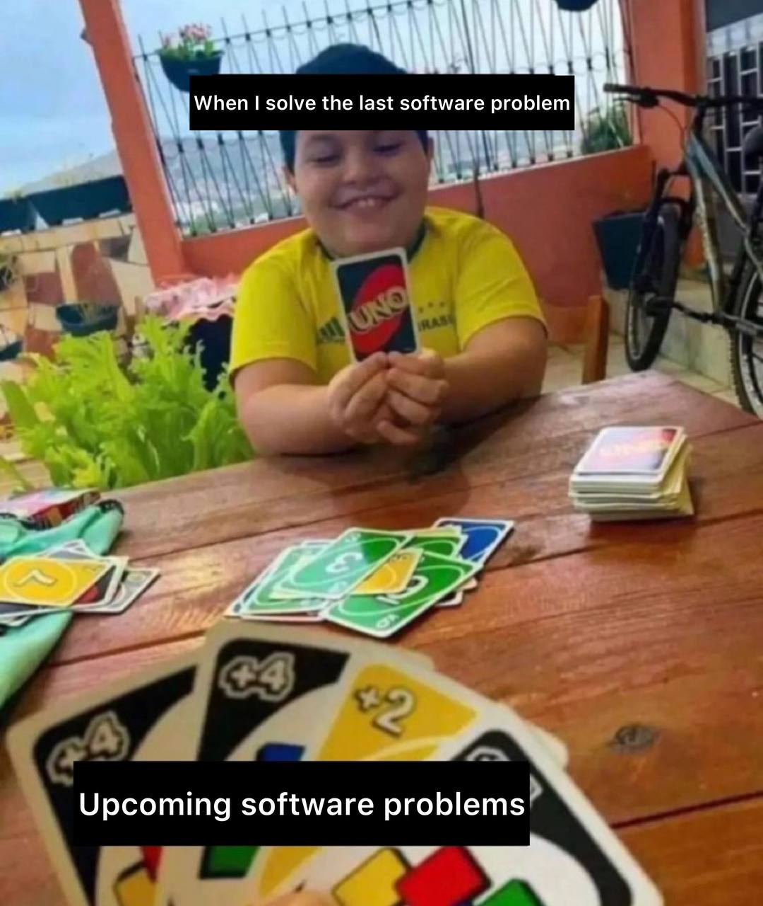
¿Desplegar un modelo?
Puede ser complicado si no se tiene nociones de desarrollo de software.

Slide 26
¿Desplegar un modelo?
Puede ser complicado si no se tiene nociones de desarrollo de software.
Y si se tienen, probablemente también

Slide 27
¿Tengo que hacer un paquete para desplegar mis modelos de ML ?

Slide 28
¿Tengo que hacer un paquete para desplegar mis modelos de ML ?
Agrupas los modelos en un paquete facilita:
Mantenimiento
Desarrollo
Seguimiento
No es necesario, pero si muy útil

Slide 29
Alternativas existentes

Slide 30

Alternativas existentes
PLUMBER

Slide 31

Alternativas existentes
PLUMBER
OPENCPU

Slide 32
Alternativas existentes
 | FACIL | DOCS | ESCALABLE | SEGURIDAD | CUSTOM | COMUNIDAD
PLUMBER
OPENCPU

Slide 33
Alternativas existentes
 | FACIL | DOCS | ESCALABLE | SEGURIDAD | CUSTOM | COMUNIDAD
PLUMBER
OPENCPU
OpenCPU no es solo un paquete, es una interfaz completa a R, integrada en un servidor Apache, con todas las ventajas de escalabilidad y seguridad que conlleva.

Slide 34
Herramientas útiles

Slide 35
Herramientas útiles
https://www.rocker-project.org/

Slide 36

Herramientas útiles
https://www.rocker-project.org/

Slide 37
Manos a la obra!

Slide 38
Manos a la obra!
Familiarizarnos con opencpu, bash y docker.
Despliegue en OpenCPU del paquete dummyML

Slide 39
Arquitectura

Slide 40

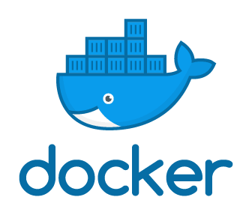

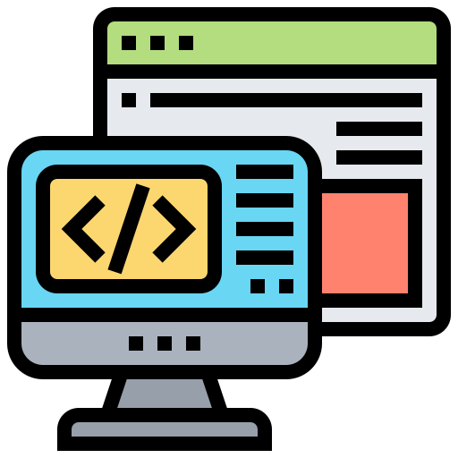
Arquitectura
HOST (server aka mi pc)
Docker container
OPENCPU
-Tidymodels
- Forecast
- dummyML
…
API HTTP

Slide 41
¡GRACIAS!

